Slide 1
27 января
Международный день
Памяти
Жертв Холокоста
"Память о Холокосте необходима, чтобы наши дети никогда не были жертвами, палачами или равнодушными наблюдателями".
И. Бауэр
Подготовила классный руководитель 6 класса Харате Ф.Р.

Slide 2
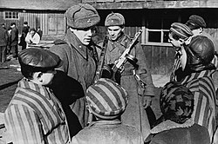
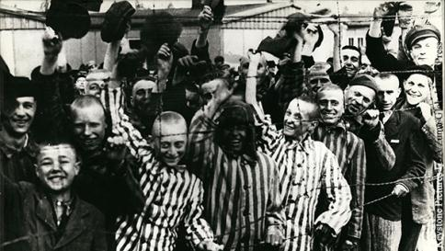
Дата памяти жертв Холокоста
Эта дата - 27 января выбрана не случайно. Она связана с освобождением в 1945 году войсками Красной армии концлагеря Освенцима, в котором было уничтожено более миллиона человек.

Slide 3
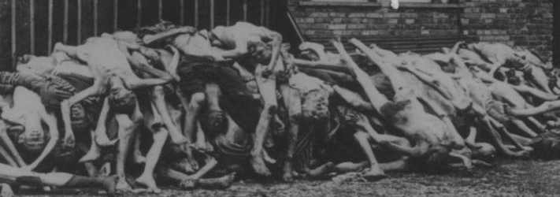
Что такое Холокост
Холокост – слово из греческого языка, означающее «всесожжение». «уничтожение огнём», а также «жертвоприношение посредством огня
Холокост - это символ газовых камер, печей сжигающих детей, женщин, стариков, это массовый расстрел невинных мирных людей…

Slide 4
Холокост (от англ. holocaust, из др.-греч. ὁλοκαύστος — всесожжение)
Политика нацистов, их союзников и пособников по преследованию и уничтожению евреев в 1933 — 1945 гг.
Термин впервые использован в
американской публицистике 1960-х гг. как символ крематориев лагеря смерти Аушвиц (Освенцим)

Slide 5
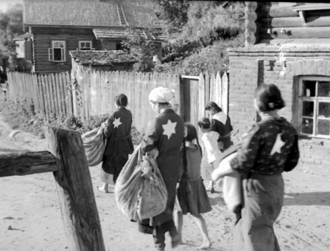
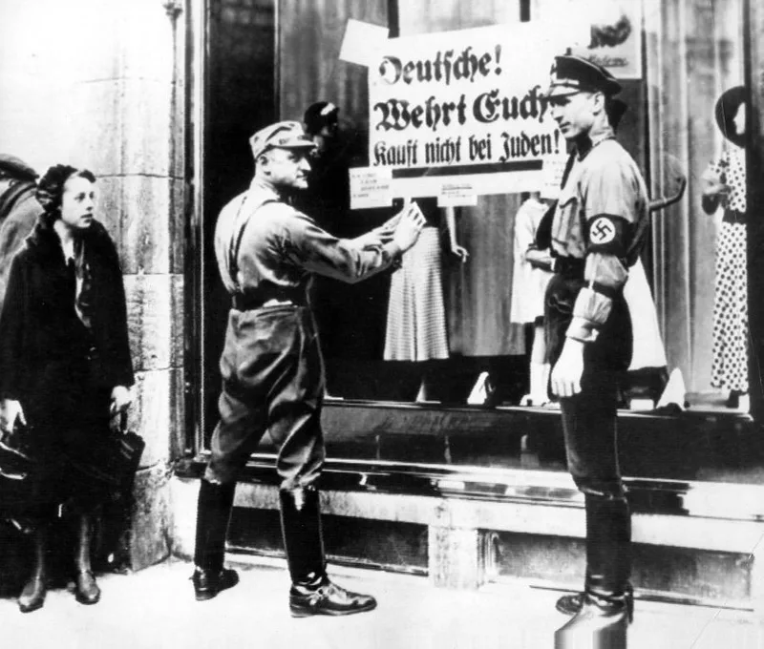
Начало политики Холокоста
В 1933 году после прихода А. Гитлера к власти в Германии проводится политика государственного антисемитизма и расизма: деление на полноценные и неполноценные расы
Notes:
После прихода к власти в январе 1933 Гитлер проводит в Германии последовательную политику государственного антисемитизма. Согласно этой политике австрийцы и немцы были объявлены господствующими, чистокровными расами, остальные же - недочеловеками, годными лишь к обслуживанию арийцев, - славяне, цыгане, евреи и представители многих других национальностей подлежали полному уничтожению. Среди всех народов, обреченных нацистами на физическое истребление, евреи ими были объявлены главным врагом и, по их планам, этот народ надо было уничтожить.

Slide 6
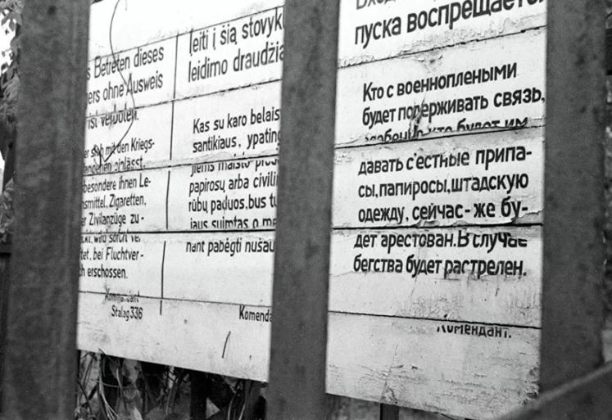
За помощь пленным и евреям - расстрел

Slide 7
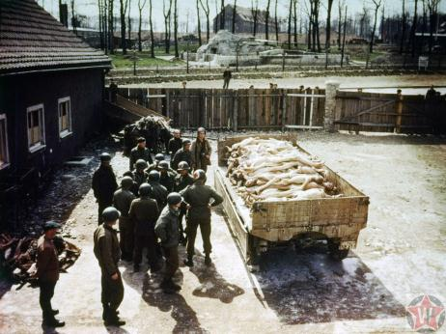
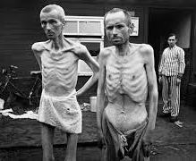
Появление лагерей смерти
Действовало в годы войны более 14 тысяч лагерей
Через них прошли 18 млн. человек (5 – 7 млн. – граждане России)
Выжили чуть больше миллиона
Notes:
Во время Второй мировой войны немецко-фашистское руководство создало широкую сеть различного типа лагерей для содержания военнопленных (как советских, так и граждан других государств) и насильственно угнанных в рабство граждан оккупированных стран. Всего на территории Германии и оккупированных ею стран действовало более 14 тысяч концлагерей. За годы второй мировой войны через лагеря смерти прошли 18 миллионов человек, из них по разным подсчётам от 5 до 7 миллионов – граждане России. Выжили чуть больше миллиона.

Slide 8
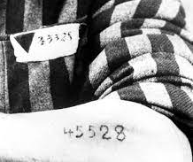
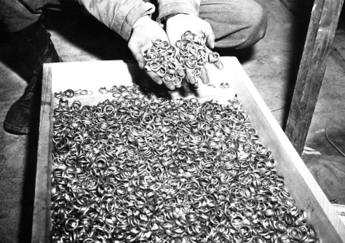
Бухенвальд
Имел 138 концлагерей – филиалов, был мужским
Набор цифр на руке заменял имя
В концлагере содержалось около 240 тыс. человек
56 тысяч узников погибли...

Slide 9
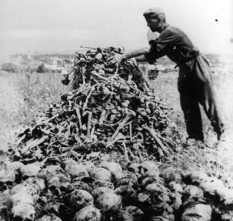
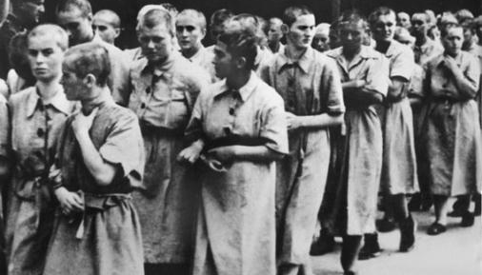
Лагерь Майданек
Создан в августе 1941 года и был поделён на пять секций, одна из которых была женской
Крематорий работал как доменная печь без остановки (1400 трупов в сутки…)
Через лагерь прошло более млн. узников, 360 тысяч было уничтожено
Notes:
Лагерь Майданек был создан в августе-сентябре 1941 года, был поделён на пять секций, одна из которых была женской. У лагеря было 10 филиалов. В каждую топку закладывали по шесть трупов. Крематорий работал как доменная печь, без остановки, сжигая в среднем 1400 трупов в сутки…Через концлагерь Майданек прошло более миллиона узников. В лагере было уничтожено 360 тысяч человек.

Slide 10
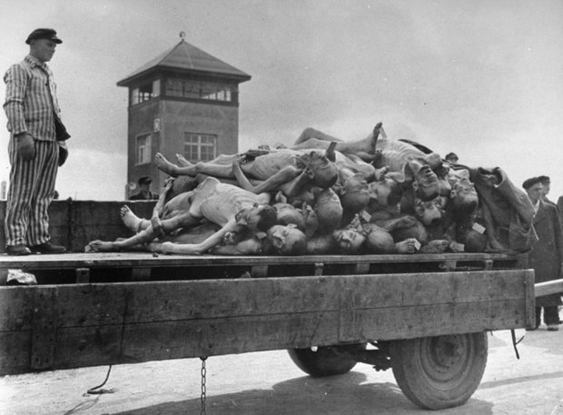
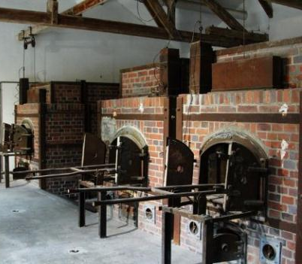
Дахау
Был одним из первых и главных концлагерей на территории Германии, создан в марте 1933 года
Лагерь имел 123 филиала, через которые прошло около 250 тысяч человек из 24 стран. Из них 70 тысяч погибло
Notes:
Концлагерь был одним из первых и главных концлагерей на территории Германии. Создан в марте 1933 года. Концлагерь стал первым «опытным полигоном», где отрабатывалась система наказаний и других форм физических и психологических воздействий на заключенных. Многие узники Дахау принудительно трудились в качестве бесплатной рабочей силы на окрестных промышленных предприятиях. Во время войны Дахау приобрел зловещую известность как один из самых ужасных концлагерей, в которых проводились медицинские эксперименты над заключёнными. Лагерь имел 123 филиала, через которые прошло около 250 тысяч человек из 24 стран. Из них 70 тысяч погибло.

Slide 11
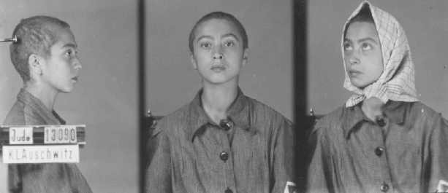
Освенцим (Аушвиц-Биркенау)
Создан в апреле 1940 года в Польше
С 1942 года – центр уничтожения в газовых камерах
В нем погибли, по разным оценкам, от 1.5 до 2.2 млн. человек
В лагере практиковались медицинские эксперименты и опыты
Notes:
В апреле 1940 года был организован лагерь Освенцим (Аушвиц-Биркенау) комплекс немецких концлагерей, располагавшийся на юге Польши, около города Освенцим. Это был огромный концлагерь, располагался рядом с железной дорогой. Лагерь в Освенциме был самым большим концентрационным лагерем для поляков и узников других национальностей, которых гитлеровский фашизм обрекал на постепенное уничтожение голодом, тяжёлой работой, экспериментами, а также на немедленную смерть в результате массовых и индивидуальных казней. С 1942 года лагерь стал крупнейшим центром истребления европейских евреев. Большинство евреев погибло в газовых камерах сразу же после прибытия, без регистрации и обозначения лагерными номерами. Наряду с казнями и газовыми камерами, эффективным средством уничтожения узников была изнурительная работа. За время существования Освенцима в нем погибли, по разным оценкам, от 1.5 до 2.2 миллионов человек.
В лагере широко практиковались медицинские эксперименты и опыты. Изучались действия химических веществ на человеческий организм. Испытывались новейшие фармацевтические препараты. Заключённых искусственно заражали малярией, гепатитом и другими опасными заболеваниями в качестве эксперимента. Нацистские врачи тренировались в проведении хирургических операций на здоровых людях.
Аушвиц-Биркенау был крупнейшим и наиболее долго просуществовавшим из нацистских лагерей уничтожения, поэтому он стал одним из главных символов Холокоста.

Slide 12
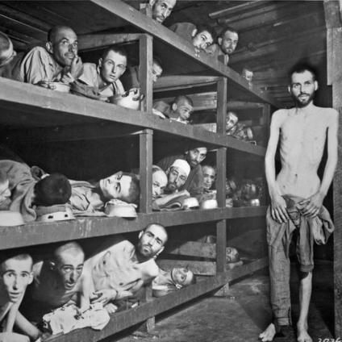
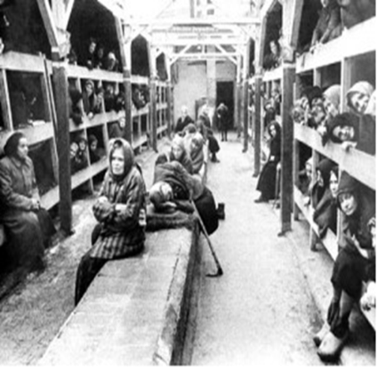
Бараки с заключенными

Slide 13
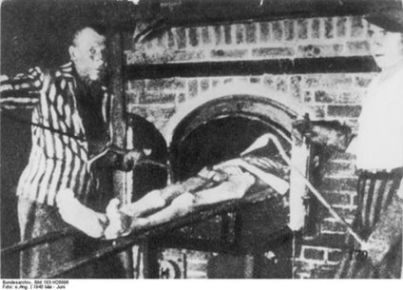
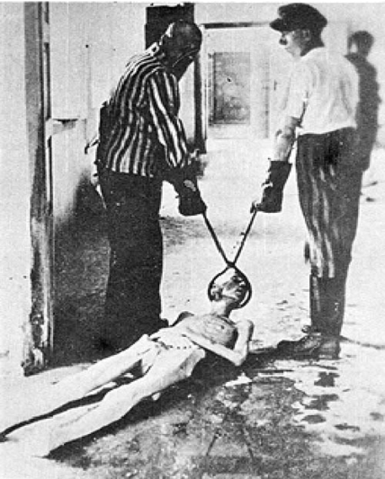
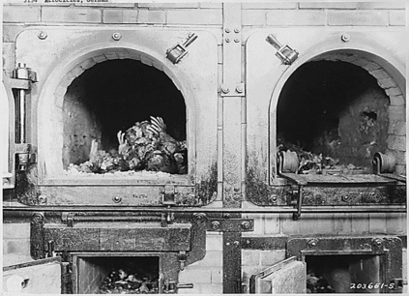
Крематории с газовыми камерами

Slide 14
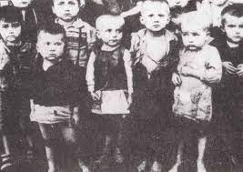
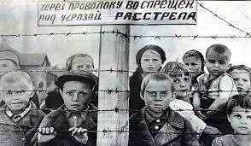
Саласпилс
Концлагерь в Латвии, в основном, там содержали детей
В лагере погибли около 7 тысяч детей
Большинство из них подвергались выкачиванию крови для раненых немецких солдат
Notes:
Саласпилс – концентрационный лагерь на территории, оккупированной нацистами Латвии, получивший печальную известность в мире из-за содержания в нем детей. В лагере мученической смертью погибли около 7 тысяч детей. Тела были частью сожжены, а частью захоронены на старом гарнизонном кладбище у Саласпилса. Большинство из них подвергались выкачиванию крови для раненых немецких солдат, вследствие чего дети быстро погибали

Slide 15
«Малыши не так быстро умирали, как того желали нацисты»
За грудничками ухаживали старшие ребята. Вместо имени у каждого был номер. Пытаясь всячески прикрыть свои зверства, фашисты называли это жуткое место лагерем трудового воспитания. На самом деле это был банк крови и место проведения изуверских медицинских экспериментов. На детях испытывали различные яды, добавляли им в пищу мышьяк, делали смертельные инъекции, ампутировали конечности, держали голыми на холоде по нескольку суток и бесконечно выкачивали кровь от 500 мл в день и больше. Она очень была нужна офицерам СС, которые лечились после ранений на фронте. В Саласпилсе дети боялись всего. Они знали, что за малейшую провинность их ждёт суровое наказание. Плакать было запрещено.

Slide 16
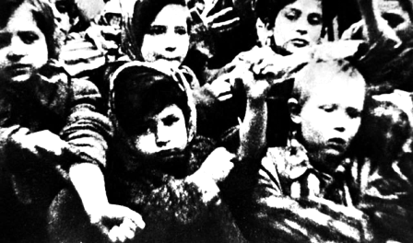
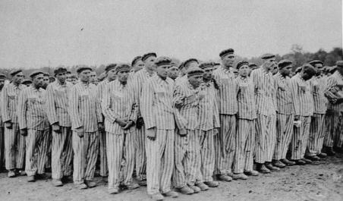
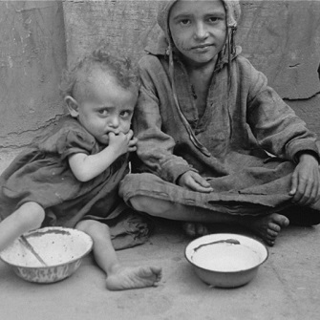
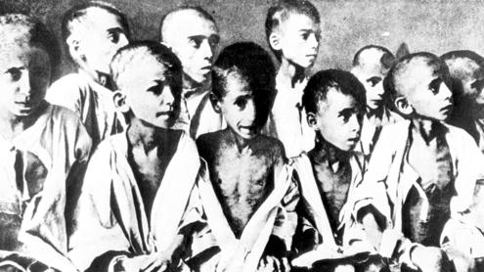
Жертвы войны…

Slide 17
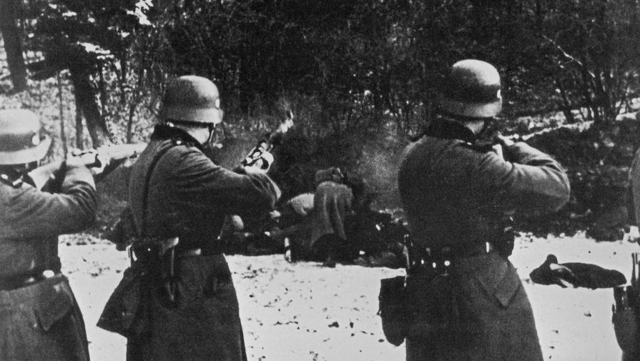
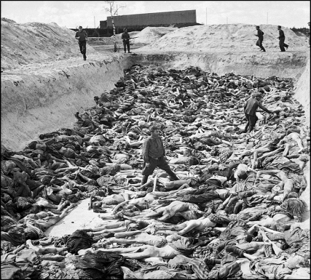
Массовые расстрелы
На всех оккупированных территориях были места, где расстреливали женщин, детей, стариков, пленных…

Slide 18
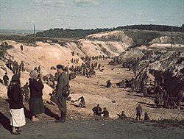
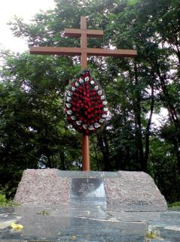
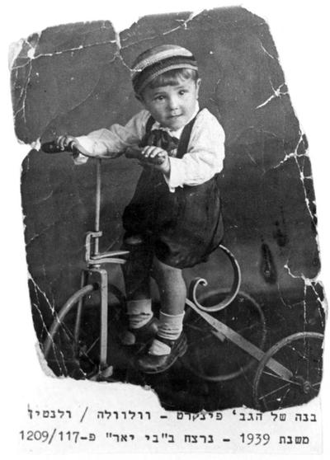
Бабий Яр как место массовых расстрелов
Во время Великой Отечественной войны немецкие войска, занявшие Киев 19 сентября 1941 года, использовали Бабий Яр для расстрелов жителей
Notes:
в Киеве - место массовых казней гражданского населения, главным образом евреев, а также советских военнопленных. Первые расстрелы там начались почти сразу после захвата немцами Киева в 1941 году. ... Бабий Яр в Киеве - место массовых казней гражданского населения, главным образом евреев, а также советских военнопленных. Первые расстрелы там начались почти сразу после захвата немцами Киева в 1941 году
Он был очень удобен для проведения массовых экзекуций. Большое количество естественных рвов и оврагов значительно экономило силы и время организаторов, поскольку не требовалось рыть огромные могилы для захоронения убитых. Кроме того, место располагалось за городом, вдали от любопытных глаз. Его было удобно держать в оцеплении, к тому же шум выстрелов не доносился до города и не пугал обывателей

Slide 19
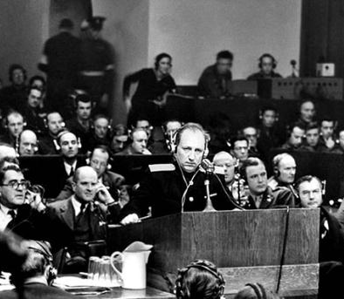
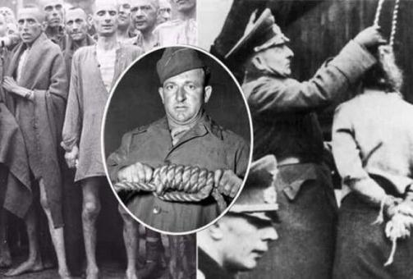
Нюрнбергский процесс о геноциде
По материалам Нюрнбергского процесса, в Европе в период Холокоста было сожжено в газовых печах, расстреляно, повешено шесть миллионов евреев
20 нояб. 1945 г. – 1 окт. 1946 г.

Slide 20
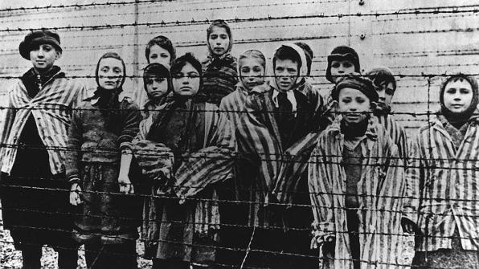
Холокост — это часть истории нашей страны
Около 2,8 миллионов евреев, уничтоженных нацистами, их союзниками и пособниками проживали на территории СССР в границах 1941 г., концлагерь Аушвиц (Освенцим) освободили воины Красной армии.

Slide 21
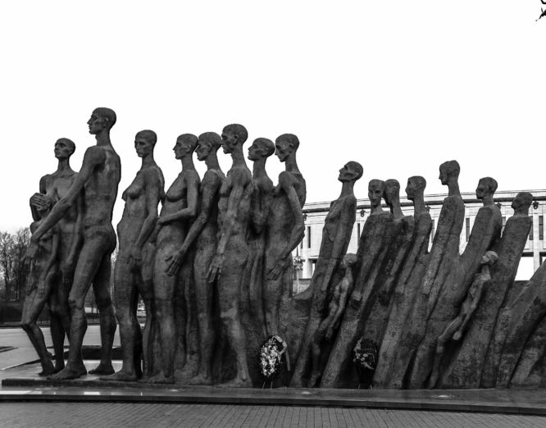
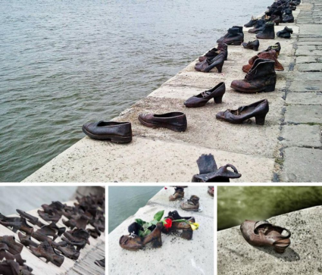
Монументы, посвященные жертвам Холокоста
«Трагедия народа» (Москва)
Обувь на берегу (Будапешт)

Slide 22
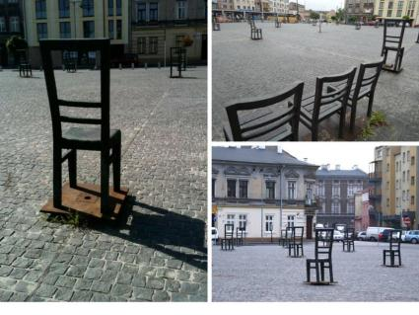
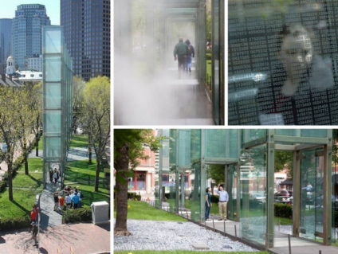
Монументы, посвященные жертвам Холокоста
Стул за 1000 евреев (Краков)
Стеклянные столбы с дымом (Бостон)

Slide 23
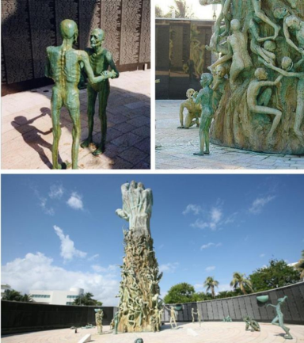
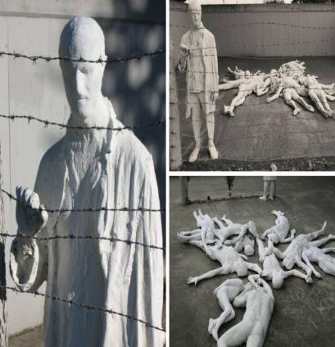
Монументы, посвященные жертвам Холокоста
Рука в Майами (США)
«За колючей проволокой» (Сан-Франциско, США)

Slide 24
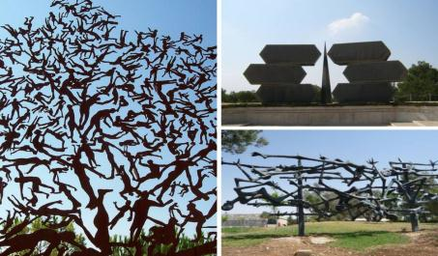
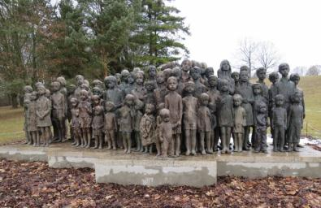
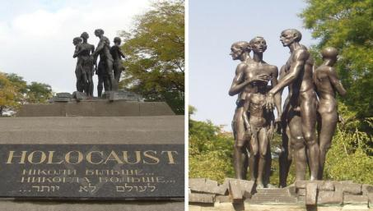
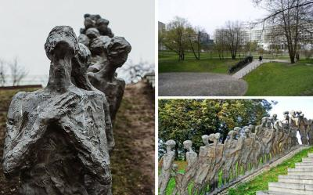
Монументы, посвященные жертвам Холокоста
Яд ва-Шем (Иерусалим)
Саласпилс
Пятеро мужчин и мальчик (Одесса, Украина)
Яма (Минск, Беларусь)

Slide 25
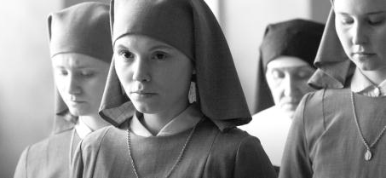
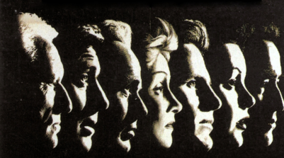
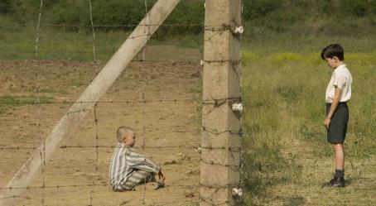
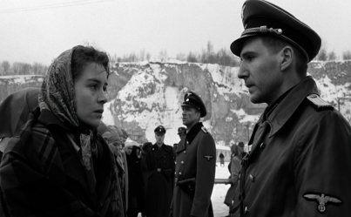
Фильмы
«Ида»
«Нюрнбергский процесс»
«Мальчик в полосатой пижаме»
«Список Шиндлера»

Slide 26
«Пока мы помним – мы живы. И жива память о миллионах погибших»
Трагедия Холокоста - это не только часть истории евреев; русского народа, а также это Катастрофа всего человечества, это, в сущности, кризис мировой цивилизации, получивший продолжение в Афганистане, Сирии, Чечне, в терактах по всему миру. И мы не должны об этом забывать, а знание свое обязаны передавать детям и внукам.

Slide 27
27 января
Международный день
Памяти
Жертв Холокоста
"Память о Холокосте необходима, чтобы наши дети никогда не были жертвами, палачами или равнодушными наблюдателями".
И. Бауэр

Slide 28
Используемые материалы
https://ru.wikipedia.org/wiki/%D0%91%D0%B0%D0%B1%D0%B8%D0%B9_%D0%AF%D1%80
https://infourok.ru/klassnyj-chas-na-temu-holokost-pamyat-pokolenij-4074472.html
https://waralbum.ru/1845/
https://encyclopedia.ushmm.org/content/ru/article/auschwitz
https://tsargrad.tv/articles/samoe-zloveshhee-mesto-v-istorii-chelovechestva-zhutkie-jeksperimenty-v-salaspilse_255352
https://lv.baltnews.com/mir_novosti/20191013/1023432531/Krov-brali-kak-u-vzroslykh-detskiy-lager-smerti-Salaspils.html
https://waralbum.ru/244167/
https://pobedarf.ru/wp-content/uploads/2020/04/rasstrel.jpg

